Slide 2
“Hola!” ASP .NET Core MVC
Unai Zorrilla Castro
Dev Lead en Plain Concepts
@_unaizc_

Slide 4




Development Team Lead at Plain Concepts
Microsoft MVP on ASP.NET
unai@plainconcepts.com
@_unaizc_

Slide 5
Agenda
Estado del arte
ASP .NET Core
Elementos de cambio principales
Core MVC

Slide 6

Estado del arte
https://github.com/aspnet//

Slide 7
.NET Core
DNVM
CoreCLR
MVC 6
WTF!!!!
ASP .NET 5
dotnet CLI
ASP .NET vNext

Slide 8
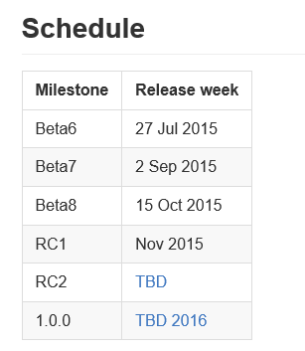
¿Core?
https://dotnet.github.io/docs/
.NET Core
CoreFx
CLI
CoreCLR
CoreRT

Slide 9


ASP .NET Core MVC
Totally Modular
Faster Development Cycle
Seamless transition from on-premises to cloud
Choose your Editors
and Tools
Open Source with Contributions
OSS
Cross-Platform
Fast

Slide 10
ASP .NET Core MVC – Current Setup
@powershell -NoProfile -ExecutionPolicy unrestricted -Command "&{$Branch='dev';iex ((new-object net.webclient).DownloadString

Slide 11
ASP .NET Core
DNVM
DNX
DNU
Commands / Global Commands

Slide 12
Talk is cheap …show me the code!
”
”
#dotNetSpain2016
Notes:
Un primer vistazo a los proyectos web:
->Toda la estructura inicial de nuestros proyectos web
-> trabajo con cliente ( bower,gulp etc)
-> wwwroot
-> ASP.NET ENV
-> Algun ejemplo sobre este tema

Slide 13
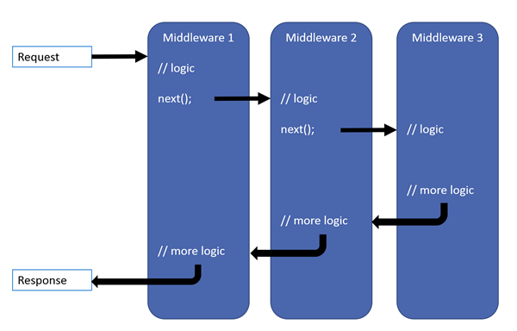
ASP.NET Core 1.0
Startup
Configure
Configure Services

Slide 14
ASP.NET Core 1.0
Configure
IApplicationBuilder
Nuevos middleware
Run / Map …
UseXXX extensión methods
Out-of-box
UseMVC
UseStaticFiles
UseBrowserLink
…

Slide 15
ASP.NET Core 1.0
ConfigureServices
Nuestro sistema de dependencias
IServiceCollection
AddTransient
AddScoped
AddSingleton
AddInstance
IServiceProvider
HttpContext.[RequestServices|ApplicationServices]
Funciona con 3-party
Patron AddXX
AddEntityFramework
AddMvc / AddIdentity

Slide 16
Talk is cheap …show me the code!
”
”
#dotNetSpain2016
Notes:
Un primer vistazo a los proyectos web:
->Toda la estructura inicial de nuestros proyectos web
-> trabajo con cliente ( bower,gulp etc)
-> wwwroot
-> ASP.NET ENV
-> Algun ejemplo sobre este tema

Slide 17
Elementos de cambio principales: Configuración

Slide 18
ASP.NET Core 1.0
https://github.com/aspnet/Configuration
Configuración
Adiós a nuestro viejo amigo System.Configuration
Streamlined access
Proveedores
Variables de entorno
JSON
INI
XML
Command line

Slide 19
ASP.NET Core 1.0
https://github.com/aspnet/Configuration
Configuración
Builder
ConfigurationBuilder
Elementos de consumo
IConfiurationRoot
Mediante Indizador [“key”]
IOptions<T>
Tipado fuerte
ConfigurationProvider
Clase base para nuevos proveedores

Slide 20
Elementos de cambio principales: Logging

Slide 21
ASP.NET Core 1.0
https://github.com/aspnet/Configuration
Logging
Adiós a nuestro viejo amigo System.Diagnostics
ILoggerFactory
ILogger
Por nombre
Ilogger<T>
Out-of-box
Console
Debug
TraceSourceLogger
EventLog

Slide 22
ASP.NET Core 1.0
https://github.com/aspnet/Logging
Logging
Switch levels
Verbose,Warning, Information, …
Dentro de nuestra cadena de dependencias
Proveedores
Serilog
Nlog

Slide 23
Elementos de cambio principales: Hosting

Slide 24
ASP.NET Core 1.0
https://github.com/aspnet/Hosting
Hosting
No dependemos de IIS
Queremos ser multiplataforma
3 “hosters” diferentes, para diferentes propósitos
Microsoft.AspNet.Server.IIS
El elegido en producción ( Windows Machines )
IISExpress para development
Microsoft.AspNet.Server.WebListener
Microsoft.AspNet.Server.Kestrel
Windows / Linux / Mac
Siempre otro por encima nginex etc

Slide 25
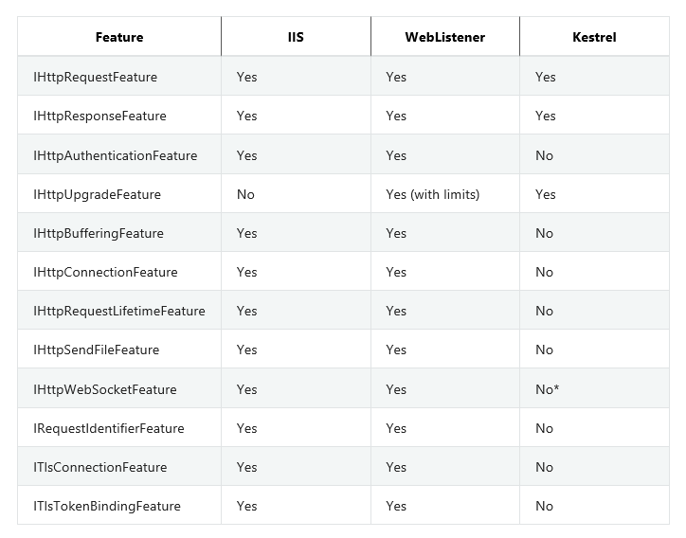
ASP.NET Core 1.0
https://github.com/aspnet/Hosting
Hosting

Slide 26
Talk is cheap …show me the code!
”
”
#dotNetSpain2016
Notes:
Un primer vistazo a los proyectos web:
->Toda la estructura inicial de nuestros proyectos web
-> trabajo con cliente ( bower,gulp etc)
-> wwwroot
-> ASP.NET ENV
-> Algun ejemplo sobre este tema

Slide 27
Core MVC

Slide 28
ASP .NET Core MVC
https://github.com/aspnet/mvc
Core MVC
Evolución de MVC 5
Lo que ya conoces no está obsoleto
Los cambios más importantes ya los hemos visto
Configuracion / Dependencias / Hosting / Startup
AddMvc
UserMvc

Slide 29
ASP .NET Core MVC
https://github.com/aspnet/mvc
Core MVC – Controller
Un controlador para gobernarlos a todos
Desaparece API Controller
Adiós a la bicefalia MVC / Web API
Un solo routing
Un solo model binding
Una sola jerarquía de clases
Un solo framework
POCO Controller
Sin clase base
Pon cualquier artefacto de Controller y funciona sin más

Slide 30
ASP .NET Core MVC
https://github.com/aspnet/mvc
Core MVC – Exception Management
UseDeveloperExceptionPage
UseExceptionHandler
UseRuntimeInfoPage
http://...../runtimeinfo
Lo que ya conoces no está obsoleto
Filtros de excepción
ServiceFilter
TypeFilter

Slide 31
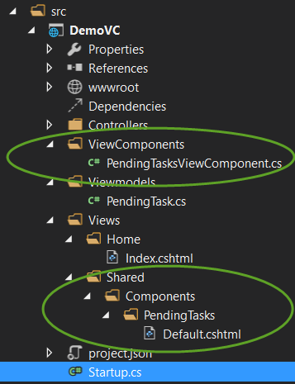
ASP .NET Core MVC
https://github.com/aspnet/mvc
Core MVC – View Components
Reemplazo de nuestras vistas parciales.
Un controlador con una única responsabilidad.
¿Cómo?
Heredamos de ViewComponent
IViewComponent Invoke
Task<IViewComponent> InvokeAsync
@Component(“my_component”).Invoke(…)

Slide 32
ASP .NET Core MVC
https://github.com/aspnet/mvc
Core MVC – TagHelpers
Etiquetas HTML procesadas en servidor.
NO son web controls.
Sustituyen a los helpers clásicos.
Permiten un mayor y mejor integración con herramientas de edición html.

Slide 33
ASP .NET Core MVC
https://github.com/aspnet/mvc
Core MVC – TagHelpers
¿Cómo?
Heredar de TagHelper
HtmlTargetElementAttribute
Redefinir Proccess
Atributos como propiedades.
Directiva addtaghelper “[class|*],assembly”
Más info en :
http://aspnetmvc.readthedocs.org/projects/mvc/en/latest/views/tag-helpers/authoring.html

Slide 34
Talk is cheap …show me the code!
”
”
#dotNetSpain2016
Notes:
Un primer vistazo a los proyectos web:
->Toda la estructura inicial de nuestros proyectos web
-> trabajo con cliente ( bower,gulp etc)
-> wwwroot
-> ASP.NET ENV
-> Algun ejemplo sobre este tema

Slide 35

http://aka.ms/DOTNETT2S2

Slide 36
Unai Zorrilla Castro
Dev Lead en Plain Concepts
@_unaizc_
http://aka.ms/DOTNETT2S2

